Slide 1

LawyerDesk

Slide 2
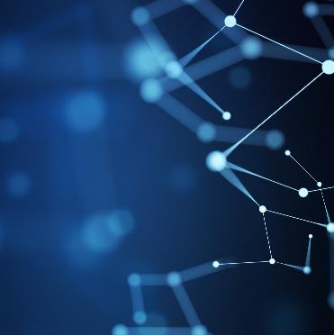
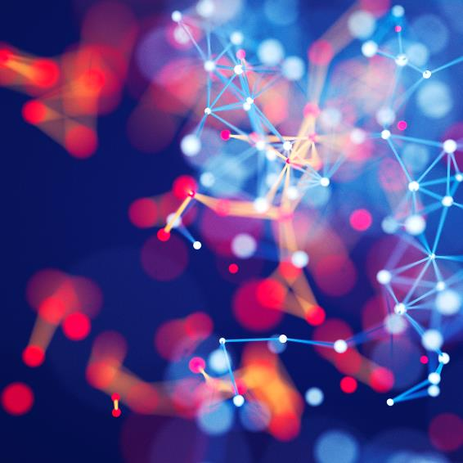

Tópicos
Introdução
Estrutura do Projeto
Nuvem Utilizada
Estrutura de CI/CD

Slide 3
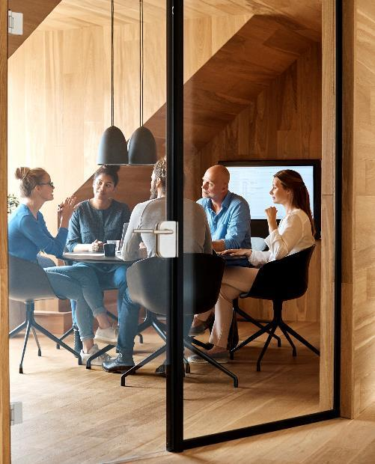
Introdução
Por que queremos facilitar a vida dos escritórios de advocacia na organização e consulta dos processos.
Por que?
Através de uma solução que irá concentrar os processos e seus respectivos advogados e clientes.
Como?
O que?
Criando um sistema que vai mostrar de forma agradável e centralizada as informações dos processos.
LawyerDesk é um sistema pensado para auxiliar escritórios de advocacia nos processos rotineiros como gerenciamento de advogados, clientes e processos.

Slide 4
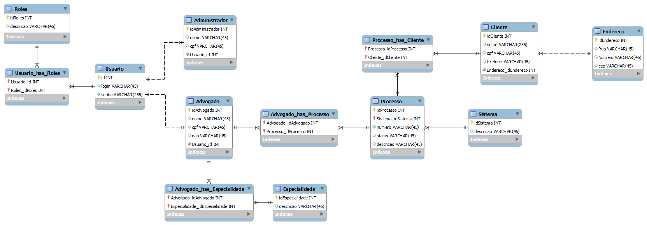
Diagrama Entidade-Relacionamento

Slide 5
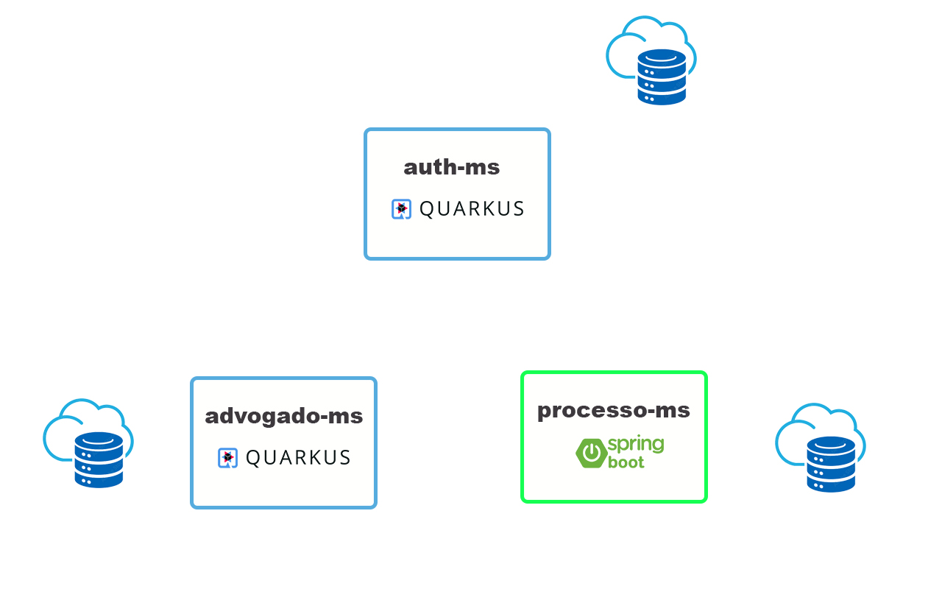

Estrutura dos MicroServiços

Slide 6
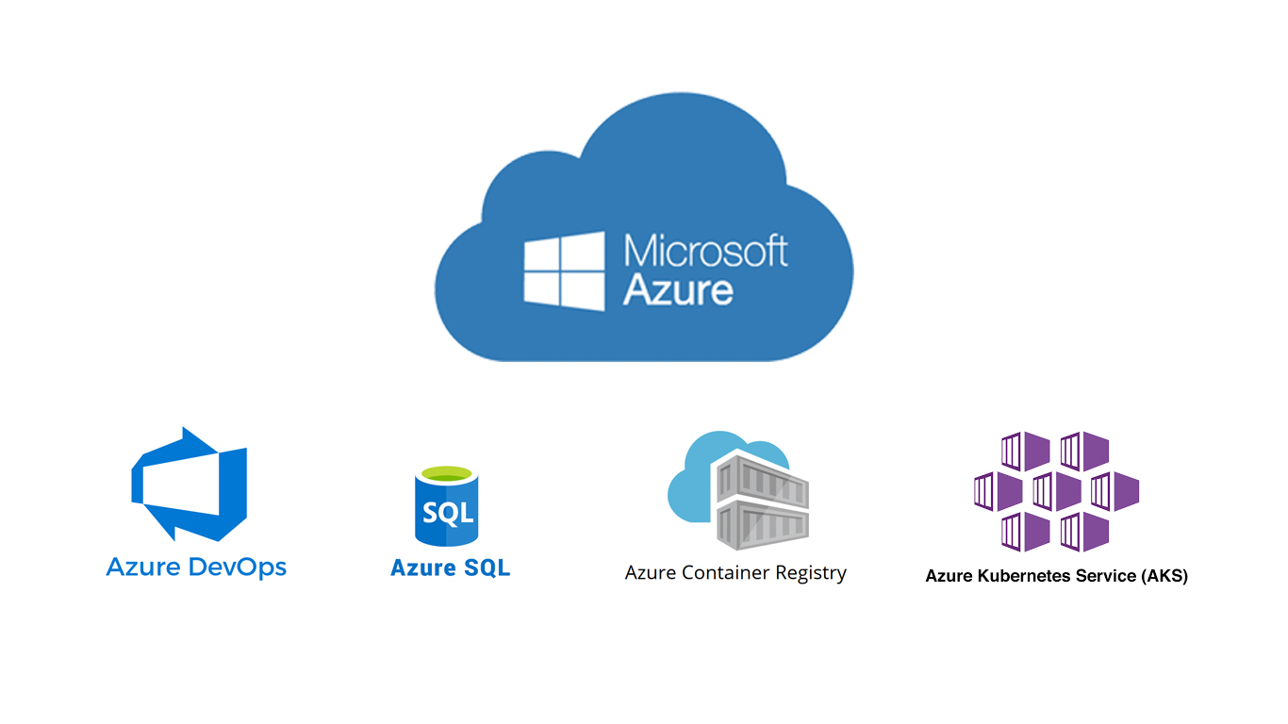
Nuvem Utilizada

Slide 7
Estrutura de CI/CD
Commit
Após Commit/Merge para o master as pipelines se iniciam.
Compilação na nuvem
O projeto é compilado em uma compilação limpa em uma maquina na nuvem executando todas as etapas de teste e instalação.
Geração do artefato
Após a compilação é disponibilizado o artefato final resultado da compilação. (.jar/war ou Ear no caso de sistemas Java).
Criação da Imagem do sistema
Push da Imagem para o repositório Docker
A imagem gerada fica disponível em um repositório privado na azure onde poderá ser disponibilizada em produção de diversas formas.
Uma imagem completa do sistema é compilada através de um Dockerfile.

Slide 8

Obrigado
Tales Batista
tales.bfigueiredo@al.infnet.edu.br
https://github.com/Talesb/lawyerdesk

